Slide 1
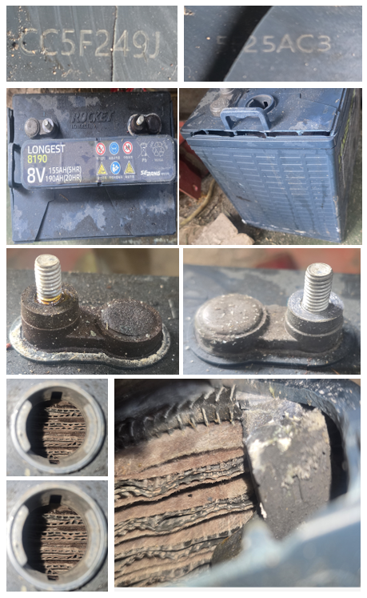
주요문제 발생현황 보고 – 화순CC L-6240 파열 [2026.06.08]
CS팀
업 체 명 | 화순CC [전남 화순군소재)
담 당 자 | 박경문 실장 | 연 락 처 | 010-7738-9694
제 품 명 | L-6240 | Lot No. | 2025.06.25
설치수량 | 6 EA | 발생수량 | 1 EA
설치일자 | ’25.07.01 | 점검일자 | ‘26.06.08
사용용도 | 관리카트용 | 점 검 자 | CS팀 박성철 책임
발생내역 | -. ’25.07월 2인승 관리카트용 배터리 장착 -. ’26.06.07(일) 10시경 카트 이동 중 배터리 파열발생 됨. -. 카트운용을 위해 파열배터리 탈거 후 대체 배터리 장착 후 운행
피해내역 | 배터리 1EA 파열 外 피해없음
점검결과 | -. 배터리 전압 및 비중 : 6.08V , 전셀 액고갈 →미파열 배터리 전해액 확인시 금일(6/8) 오전 정제수 보충 후 충전 진행중. -. 단자 상태 양호 – 스파크 흔적 없음 -.극판 상태 확인결과 액고갈 상태 지속 운용에 따른 Strap 부식 발생 확인
판정내용 | 전해액 고갈상태 지속 운용에 따른 Starp 부식, 내부 Spark 발생에 따른 배터리 파열 발생 됨
요구사항 | 파열원인 확인 및 배터리 무상 교체
조치사항 | -.제조상 이상없으며, 정제수 보충 지연, 관리미흡에 의해 발생된 사안임에 따라 무상교체 불가, 유상구매 권유 함. [판촉물 제공] -.관리용카트 주기적 전해액량 확인 후 정제수 보충관리 권유

Slide 2

현장점검결과 PL 위험성 의견
1. 화순CC L-6240 파열 [2026.06.08]
소비자성향 | 사건수준의견 | 종합의견
수용적 | 당해물건 | A-1 | 종결
제조상 이상없으며, 정제수 보충 지연, 관리미흡에 의해 발생된 사안임에 따라무상교체 불가, 유상구매 권유 함. [판촉물 제공]
※PL 위험성 의견 분류표

